Slide 1
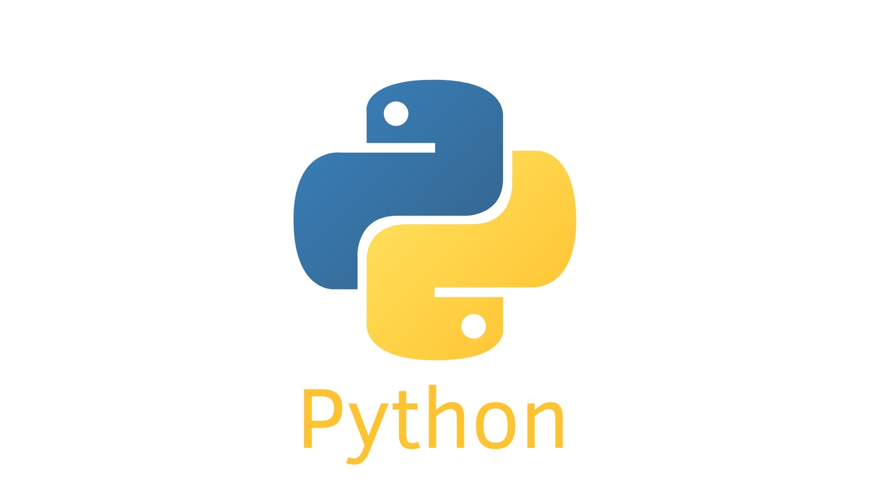
PROGRAMMATION PYTHON
Chapitre 10: Les tuples
Cette photo par Auteur inconnu est soumise à la licence CC BY-NC-ND

Slide 2
Sommaire
Définition
Exercices

Slide 3
Définition
Page 88

Slide 4
Création de tuples
Page 90

Slide 5
Utilisation de tuples
Page 91

Slide 6
Insertion d’éléments dans un tuple
Voir doc

Slide 7
Suppression d’éléments dans un tuple
Voir doc pas sur que se soit possible

Slide 8
Lecture de tuple
Voir doc

Slide 9
La fonction enumerate
Page 88

Slide 10
Conversion en tuple
Voir doc

Slide 11
Parcours de tuple efficace
Page 97

Slide 12
Parcours avec filtrage et condition
Page 97

Slide 13
Fonctions à plusieurs paramètres
Page 94

Slide 14
Méthodes usuelles de tuples
Voir docs et ajouter lien vers documentation python
X in liste , Contains, clear, count, extend, pop, reverse, sort, sorted

Slide 15
La fonction id avec les tuples
Voir docs et ajouter lien vers documentation python
X in liste , Contains, clear, count, extend, pop, reverse, sort, sorted

Slide 16
Exercices
Exercice 1
Créer un module calcul qui contiendra les fonctions addition et multiplication.
Les fonctions doivent prendre en paramètres un nombre infini de nombres et renvoyer le résultat de l’opération.
Attention prendre en compte les cas d’erreur.
Faire des tests des fonctions dans une fonction main.

Slide 17
FIN CHAPITRE 10

